Slide 1
Русский язык 1 класс (развивающая система Л.В. Занкова)
Составила: Ю.В. Гордеева,
учитель начальных классов

Slide 2
Минутка настроения
От улыбки хмурый день светлей.
От улыбки в небе радуга проснётся.
Поделись улыбкою своей….
И она опять к тебе вернётся!

Slide 3
Чистописание
Моет в речке свою пищу,
Чтоб она была почище,
Лишь потом отправит в рот.
А чистюля тот – …
(Енот.)

Slide 4
Чистописание

Slide 5
Пальчиковая гимнастика
Две веселые лягушки ни минуты не сидят – Ловко прыгают подружки, только брызги вверх летят.
Идет по парте человек, переставляет ножки. А если ножки смотрят вверх, то получились рожки.

Slide 6
Словарная работа
Все слова вы прочитайте,
Ударение проставьте,
слоги в них вы сосчитайте и чёрточку для переноса поставьте.
Помидор, капуста.

Slide 7
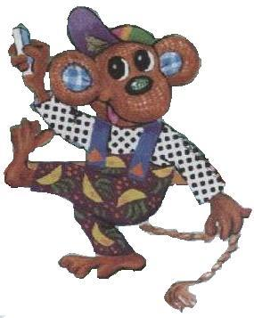
Правила переноса слов
Слова надо переносить по слогам.
Буквы Ь, Ъ, Й не переносятся на следующую строку.
Нельзя оставлять на строке или переносить одну букву.
Две одинаковые буквы в середине слова разбиваются переносом.

Slide 8
Тема урока.
Слог. Ударение. Перенос слова.

Slide 9
ФИЗМИНУТКА
Раз - подняться, подтянуться Два - согнуться, разогнуться Три - в ладоши три хлопка, головою три кивка. На четыре - ноги шире. Пять - руками помахать Шесть - за стол тихонько сесть.

Slide 10
Какое задание получила львица?
Эльвира
Николаевна
Эля
Элла
Элечка
Спишите слова, разделяя их чёрточкой для переноса.

Slide 11
Упражнение 50.
Запиши слова, которые пришли к нам из Французского языка. Какой слог ударный?
Чтение правила на с. 25

Slide 12
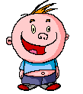
Итог урока:
Сегодня на уроке:
Я повторил (а)….
Я узнал (а)...
Мне было интересно…
Мне было трудно…

